Slide 1
搞笑的中文小故事
gǎoxiào
授課教師：于婧

Slide 2
方便
1. 于老師，你今天方便嗎？我想去你的
辦（办）公室找你。
2. 開車（开车）比走路方便多了。

Slide 3
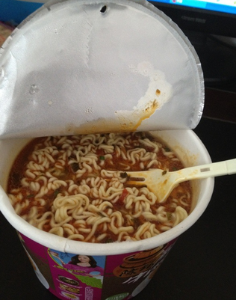
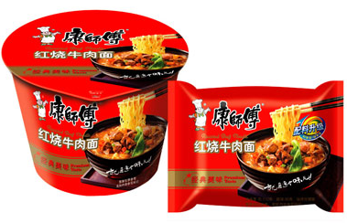
方便
方便面

Slide 4
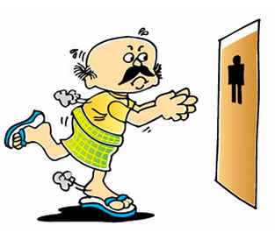
方便
方便一下 / 方便方便
例：不好意思，我想去方便一下。

Slide 5
方便
小王：“大衛，你有空嗎？我想在你方
便的時候請你吃飯。”
David：“什麼？你瘋（fēng）了嗎？！”

Slide 6
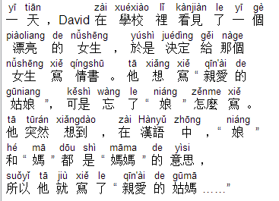
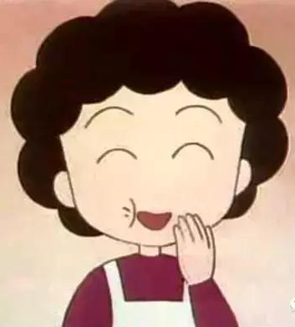
“姑娘”和“姑媽”

Slide 7
哪裡哪裡！

Slide 8
幸福

Slide 9
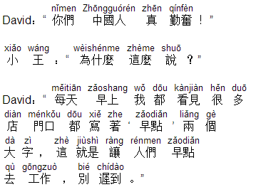
早點（点）

Slide 10
意思
1. 那個字是什麼意思？（那个字是什么意思？）
2. 不好意思，請問圖書館怎麼走？（…请问图书馆怎么走？）
3. 這個電影太有意思了！（这个电影太有意思了！）
4. 在大家面前唱歌，我會覺得（会觉得）不好意思。
5. 昨天的足球比賽真沒意思！
6. 這（这）是我的一點（点）小意思，请收下！
7. 謝謝你幫我！你真夠意思！（谢谢你帮我！你真够意思！）

